Slide 1
Timer và Interupt trong đọc đầu ra cảm biến

Slide 2
Cảm biến là gì? Cảm biến dùng để làm gì?
Là thiết bị dùng để chuyển đổi giá trị của những đại lượng không điện thành những đại lượng điện.
Vai trò của cảm biến trong 1 hệ thống nhúng?
Input
Rất quan trọng

Slide 3
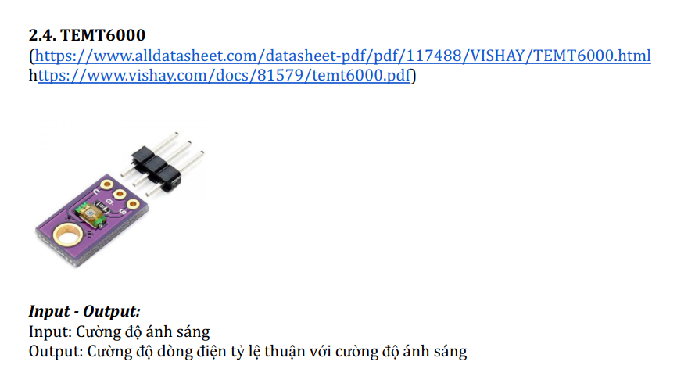

Slide 4
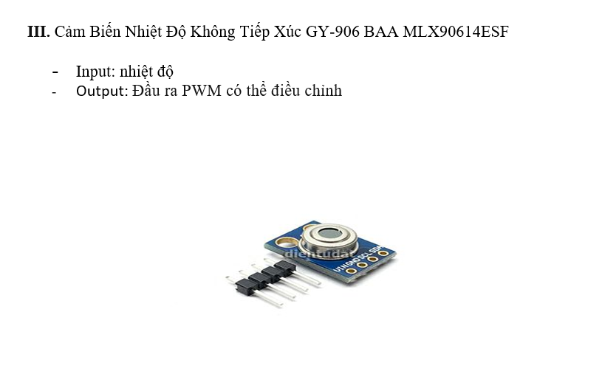

Slide 5
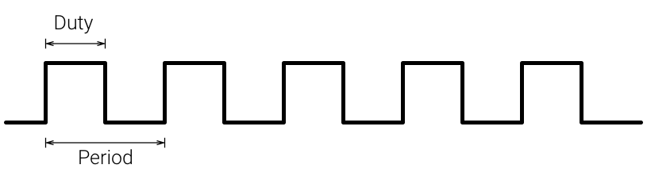
1. Các loại đầu ra của cảm biến
I2C
PWM (Pulse Width Modulation)
Ohm
Ampe
Voltage
8bit, 16bit

Slide 6
2. Điều chế độ rộng xung
Bằng phần mềm : Timer của vđk
Bằng phần cứng

Slide 7
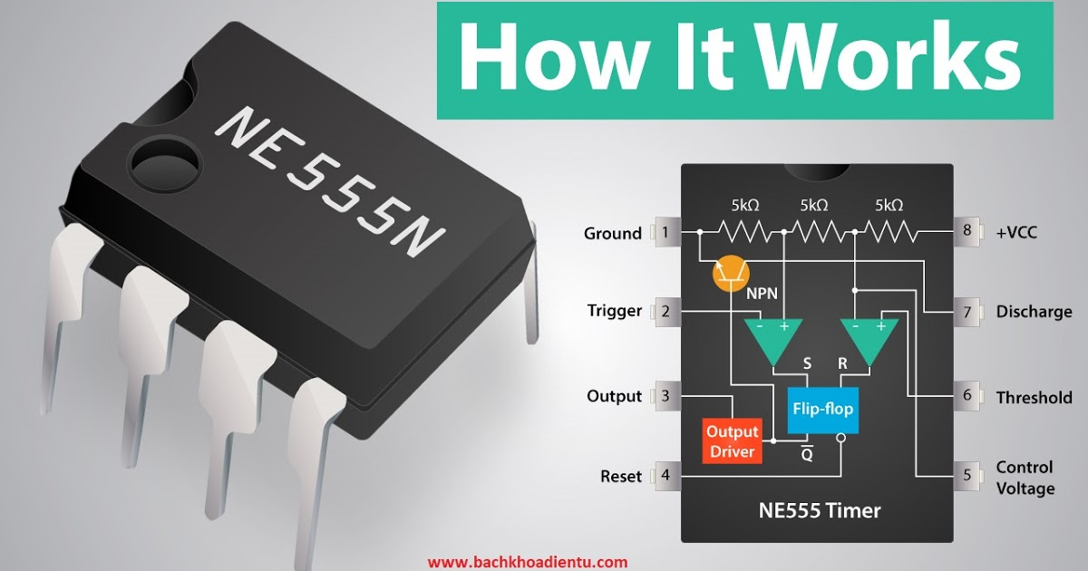

Slide 8
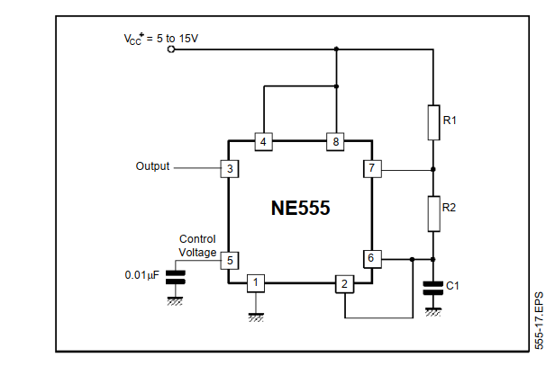
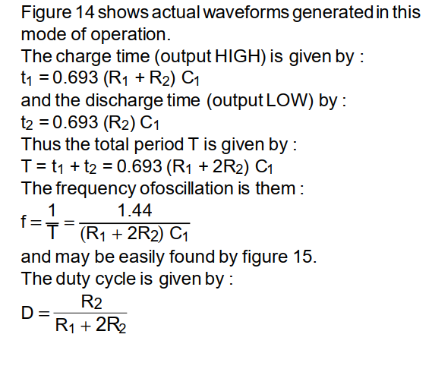

Slide 9
